Slide 1
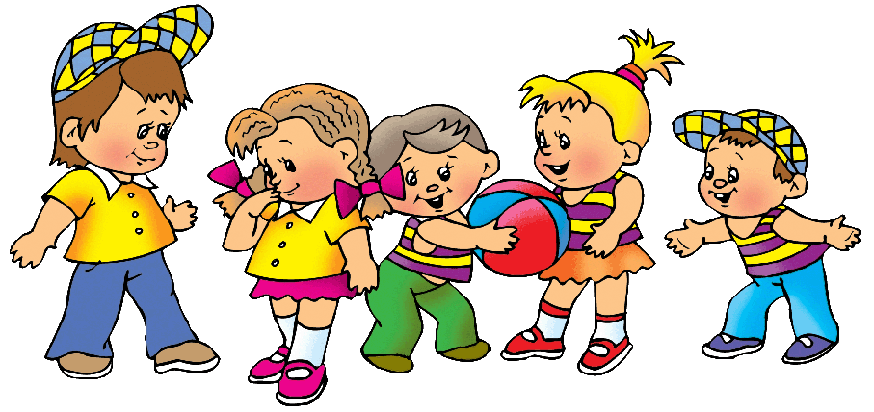
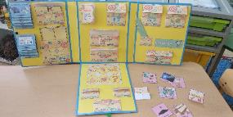
муниципальное бюджетное дошкольное образовательное учреждение
детский сад № 7
Выступление для педагогического часа
«Лепбук как средство обучения в условиях ФГОС по проблеме экспериментирования»
Подготовила: Воспитатель Фоменко О.Н.
г. Новочеркасск
сентябрь, 2020

Slide 2
Актуальность
Согласно целевому ориентиру ФГОС
«…ребенок овладевает основными культурными способами деятельности, проявляет инициативу и самостоятельность в разных видах деятельности – игре, общении, познавательно – исследовательской деятельности, конструировании и др.; способен выбирать себе род занятий, участников по совместной деятельности.»
В условиях реализации Стандарта педагог должен проявлять:
к выбору педагогических технологий, которые помогут каждому ребенку проявить свои интересы, потребности, а также вовлекут в образовательный процесс его родителей.
мобильность
вариативность
творческий подход
Одной из таких возможностей современного образования, является форма работы с детьми
лэпбук

Slide 3
Цель выступления:
Создать условия для развития познавательной активности в процессе экспериментальной деятельности посредством тематической папки «Лэпбук».
Задачи:
Обобщать, систематизировать изученный материал через дидактические игры, подобранные в Лэпбуке;
Развивать навыки наблюдения, умение видеть причинно-следственные связи, делать выводы;
Совершенствовать логическое мышление, кругозор, связную речь;
Воспитывать любознательность, любовь к природе, к экспериментированию.

Slide 4
Что такое «Лэпбук»
в переводе с англ. – (lap – колени, book книга) - наколенная книга
представляет тематическую папку, книжку-раскладушку, в которой собраны материалы на одну определенную тему.
на страницах папки расположены:
различные кармашки
окошки
мини-книжки
раскладушки
гармошки
Папка красочно и эстетично оформляется, все составляющие части должны быть удобны и понятны для самостоятельного использования ребенком.
Лэпбук является отличным способом для закрепления определенной темы с детьми, позволяет осмыслить содержание , провести исследовательскую работы.

Slide 5
Этапы создания «Лэпбука»
1. Выбор темы;
2. Составление плана будущего «Лэпбука»;
3. Рисование макета;
4. Создание «Лэпбука» в натуральную величину.

Slide 6
Преимущества Лэпбука
- дети учатся самостоятельно собирать и организовывать информацию;
- «лэпбук» помогает ребенку по своему желанию организовать информацию по изучаемой теме, а также лучше понять и запомнить данный материал;
- создание «лэпбука» развивает творческие способности детей, их воображение;
- создание «лэпбука» является одним из способов вовлечения родителей в образовательный процесс и формой совместной деятельности взрослых и детей;
- «лэпбук» хорошо подходит для занятий в разновозрастных группах. Можно выбрать задания, сложность выполнения которых учтена в соответствии с возрастом.

Slide 7
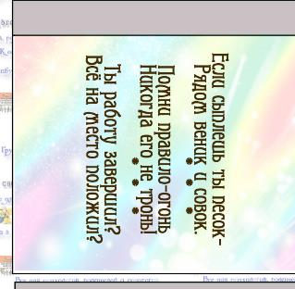
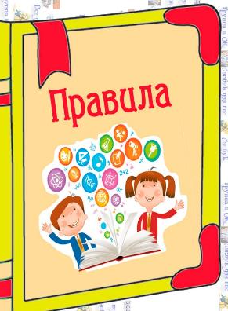
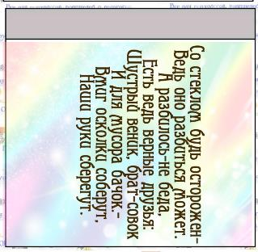
Наполняемость лэпбука «Юный исследователь»

Slide 8
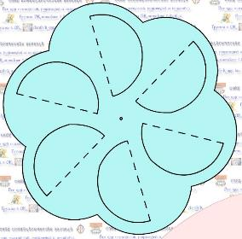
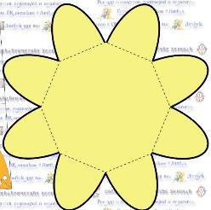
Наполняемость лэпбука «Юный исследователь»
Игры с воздухом
Задачи: способствуют укреплению правильного дыхания, развитие артикуляционного аппарата, силы воздушной струи.

Slide 9
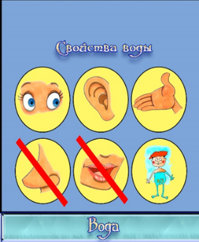
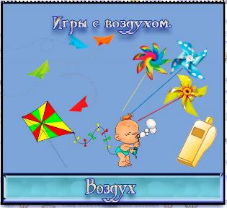
Наполняемость лэпбука «Юный исследователь»
Свойства воздуха и воды
Задачи: способствует развитию наблюдательности, расширению кругозора.

Slide 10
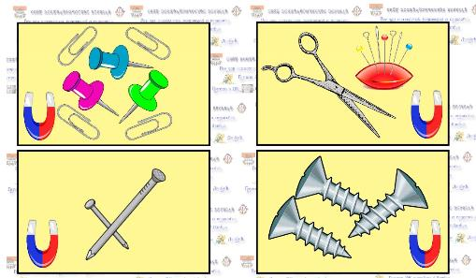
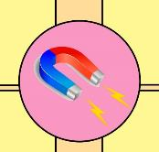
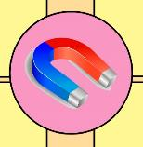
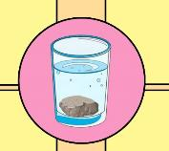
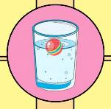
Наполняемость лэпбука «Юный исследователь»
Лото «Тонет –не тонет», «Притягивается - не притягивается» (карточки и шаблоны)
Задачи: Способствуют познанию окружающего мира, накопление личного опыта, знаний.

Slide 11
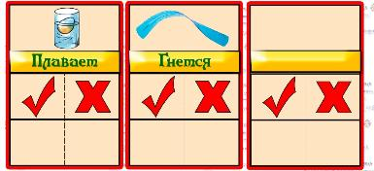
Наполняемость лэпбука «Юный исследователь»
Игра «Да или нет»
Открываем окошко в зависимости от свойства материала
Задачи: Способствует развитию мышления, внимания, расширению экспериментального опыта.

Slide 12
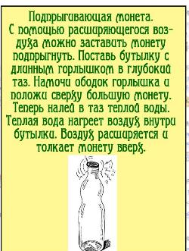
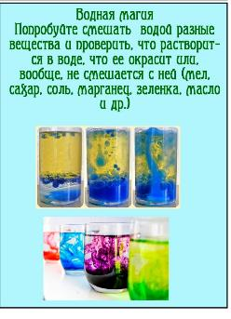
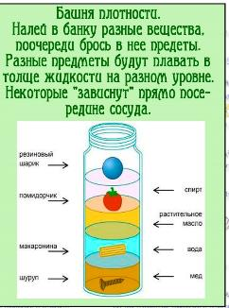
Наполняемость лэпбука «Юный исследователь»
Картотеки опытов с водой, воздухом и различными материалами
Задачи: систематизация знаний, упорядочение информации по теме в определённом порядке.

Slide 13
Наполняемость лэпбука «Юный исследователь»
Головоломка «Танграм»
Задачи: развитие мышление, зрительного внимания, памяти.

Slide 14
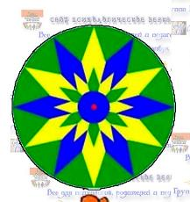
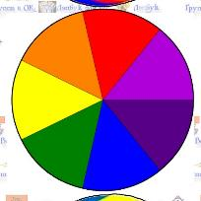
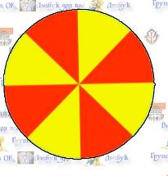
Наполняемость лэпбука «Юный исследователь»
Шаблоны для волчков
Задачи: развитие мелкой моторики, координации движений.

Slide 15
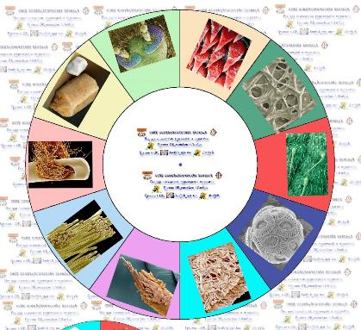
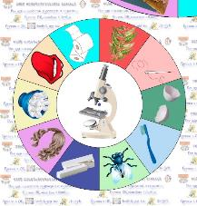
Наполняемость лэпбука «Юный исследователь»
Дидактическая игра «Находим пару»
Задачи: расширение представлений детей о составе материалов, развитие зрительного внимания, мышления.

Slide 16
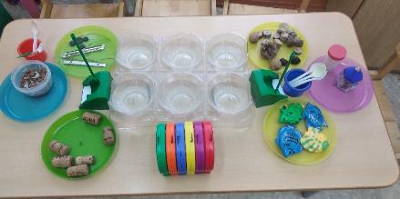
Экспериментальная деятельность
Игра «Тонет-не тонет»,
«Притягивается- не притягивается»

Slide 17
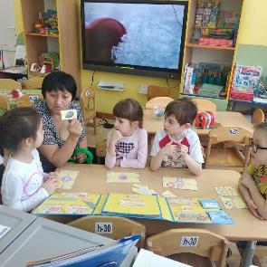
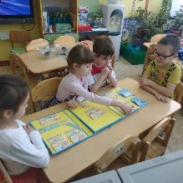
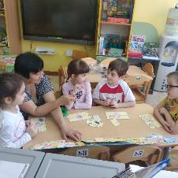
Практическая работа с лэпбуком

Slide 18
Спасибо
за внимание!

